Slide 1
PREPOSIÇÕES
Hello!

Slide 2
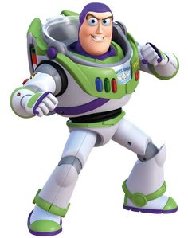
PREPOSIÇÕES
• Hoje vamos aprender a perguntar e responder sobre a localização de lugares e objetos. Para tanto, sempre usaremos “Where” (Onde).
Where is my spaceship?

Slide 3
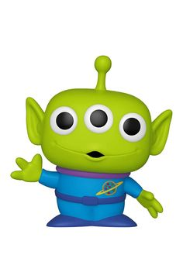
PREPOSIÇÕES
• Where are my friends? (Onde estão meus amigos?)
• Where is the bank? (Onde é o banco?)
• Where is my book? (Onde está meu livro?)
• Where is the pen? (Onde está a caneta?)

Slide 4
PREPOSIÇÕES DE LUGAR
• Under (below, beneath): sob, embaixo de.
• Where is my book?
• It is under the table.

Slide 5
PREPOSIÇÕES DE LUGAR
• On (above, over): sobre, em cima de.
• Where is my book?
• It is on the table.

Slide 6
PREPOSIÇÕES DE LUGAR
• In (inside): dentro de.
• Where is my book?
• It is in the box.

Slide 7
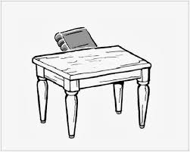
PREPOSIÇÕES DE LUGAR
• Behind: atrás de.
• Where is my book?
• It is behind the table.

Slide 8
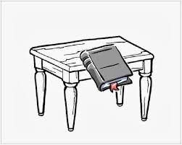
PREPOSIÇÕES DE LUGAR
• In front of: em frente a.
• Where is my book?
• It is in front of the table.

Slide 9
PREPOSIÇÕES DE LUGAR
• Beside (next to): ao lado de.
• Where is my cat?
• It is beside (next to) the dog.

Slide 10
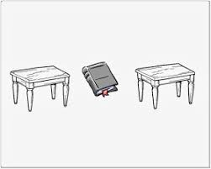
PREPOSIÇÕES DE LUGAR
• Between: entre (dois).
• Where is my book?
• It is between the two tables.

Slide 11
PREPOSIÇÕES DE LUGAR
• Near (close to): perto de, próximo a.
• Where is my cat?
• It is near the box.

Slide 12
PREPOSIÇÕES DE LUGAR

Slide 13
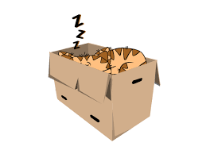
EXERCÍCIOS - PREPOSIÇÕES DE LUGAR
1) Where is the cat? The cat is _________ the box.

Slide 14
EXERCÍCIOS - PREPOSIÇÕES DE LUGAR
1) Where is the cat? The cat is in/inside the box.

Slide 15
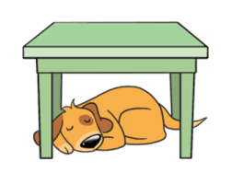
EXERCÍCIOS - PREPOSIÇÕES DE LUGAR
2) Where is the dog? The dog is ________ the table.

Slide 16
EXERCÍCIOS - PREPOSIÇÕES DE LUGAR
2) Where is the dog? The dog is under/below the table.

Slide 17
EXERCÍCIOS - PREPOSIÇÕES DE LUGAR
3) Where is the apple? The apple is ______ the box.

Slide 18
EXERCÍCIOS - PREPOSIÇÕES DE LUGAR
3) Where is the apple? The apple is on/above/over the box.

Slide 19
EXERCÍCIOS - PREPOSIÇÕES DE LUGAR
4) Where is the apple? The apple is ______ the box.

Slide 20
EXERCÍCIOS - PREPOSIÇÕES DE LUGAR
4) Where is the apple? The apple is in front of the box.

Slide 21
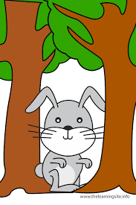
EXERCÍCIOS - PREPOSIÇÕES DE LUGAR
5) Where is the rabbit? The rabbit is __________ the trees.

Slide 22
EXERCÍCIOS - PREPOSIÇÕES DE LUGAR
5) Where is the rabbit? The rabbit is between the trees.

Slide 23
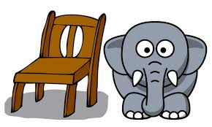
EXERCÍCIOS - PREPOSIÇÕES DE LUGAR
6) Where is the elephant? The elephant is ___________ the chair.

Slide 24
EXERCÍCIOS - PREPOSIÇÕES DE LUGAR
6) Where is the elephant? The elephant is beside/next to the chair.

Slide 25
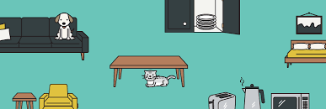
EXERCÍCIOS - PREPOSIÇÕES DE LUGAR
7) Answer the questions: a- Where is the dog? b- Where is the cat? c- Where is the armchair? d- Where is the teapot? e- Where is the picture?

Slide 26
EXERCÍCIOS - PREPOSIÇÕES DE LUGAR
7) a- The dog is on/above/over the sofa. b- The cat is under/below the table. c- The armchair is next to/beside the coffee table. d- The teapot is between the microwave and the toaster. e- The picture is over the bed.

Slide 27
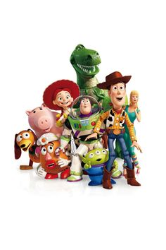
PREPOSIÇÕES DE LUGAR
• Não raro, há confusão entre as preposições “in”, “on” e “at”, pois as três significam “em”, “no” e “na”.
• At: refere-se a um lugar como ponto específico.
• In: refere-se a um lugar como área definida.
• On: refere-se a um lugar como superfície.

Slide 28
PREPOSIÇÕES DE LUGAR
• At: refere-se a um lugar como ponto específico.
• There is someone at the door.
• Jim is at the bus stop.
• Rose is sitting at the desk.
• I am at home.
• Laura is at work.

Slide 29
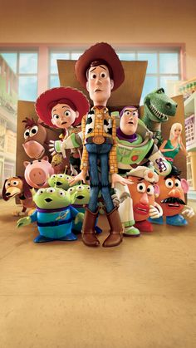
PREPOSIÇÕES DE LUGAR
• In: refere-se a um lugar como área definida: país, região, cidade, bairro, local dentro da cidade/prédio/casa.
• Mike was born in Portugal.
• Jim lives in Bebedouro.
• My friends live in Copacabana.
• Fred and I live in the same building.
• The dog is in the garden.

Slide 30
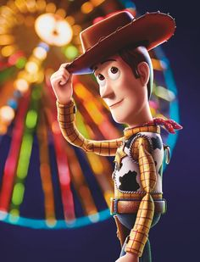
PREPOSIÇÕES DE LUGAR
• On: refere-se a um lugar como superfície.
• My dad is sleeping on the sofa.
• There are books on the shelf.
• Don’t sit on the grass.
• There are lots of oranges on those trees.

Slide 31
PREPOSIÇÕES DE LUGAR
• Atenção 1: para endereços, usamos:
On: rua, avenida e praça;
At: número casa ou prédio.
• We live at 735, on Main Street.
• My store is on Madison Avenue.

Slide 32
PREPOSIÇÕES DE LUGAR
• Atenção 2: In X At.
At: referir-se a local como instituição, como um local público.
In: referir-se a local como uma construção, um prédio.
• I forgot my wallet in the office. (prédio)
• Mary had a hard day at the office. (instituição)

Slide 33
PREPOSIÇÕES DE LUGAR
• Atenção 2: In X At.
At: referir-se a local como instituição, como um local público.
In: referir-se a local como uma construção, um prédio.
• It was very hot in the theater. (prédio)
• There is a comic play at the theater. (instituição)

Slide 34
PREPOSIÇÕES DE LUGAR
• Atenção 2: In X At.
At: referir-se a local como instituição, como um local público.
In: referir-se a local como uma construção, um prédio.
• The children were in school when the lights went out. (prédio)
• The children are at school. (instituição)

Slide 35
PREPOSIÇÕES DE LUGAR
8) Preencham os espaços em branco com a preposição mais adequada: in, at ou on. 1. We were_______the farm last weekend. It was great fun. 2. They're living_______Brazil but they are from the USA. 3. I'm______my bedroom now. Where are you now? 4. He was________home when the accident happened. 5. She was_________the bus when I saw her. 6. There are many people________a big city. 7. Don't talk about it_______work. Don't worry. 8. The animals slept_______the floor.

Slide 36
PREPOSIÇÕES DE LUGAR
8) Preencham os espaços em branco com a preposição mais adequada: in, at ou on. 1. We were at the farm last weekend. It was great fun. 2. They're living in Brazil but they are from the USA. 3. I'm in my bedroom now. Where are you now? 4. He was at home when the accident happened. 5. She was on the bus when I saw her. 6. There are many people in a big city. 7. Don't talk about it at work. Don't worry. 8. The animals slept on the floor.

